Slide 1





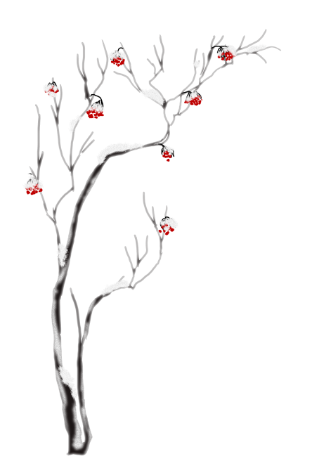





На сосне заснеженной –
Царство красоты!
На сосне заснеженной –
Птицы, как цветы!
Грудка ярко-красная,
Светлая спина.
Заиграла красками
Старая сосна!
Как осколочки зари,
Здесь на ветках снегири.

